Slide 1
РЕПЛИКА
01
Реплика
Локальная расшифровка разговоров
на Android
Nuclear IT Hack · Нейро-стенографист · 0.6.0
Notes:
Представить приложение. Импорт аудио и видео, участники и временные метки. Все вычисления выполняются на телефоне. Исходники и документация комплекта доступны отдельно.

Slide 2
РЕПЛИКА
02
Запись разговора
требует проверки
Кто говорил?
Что прозвучало?
Где это в записи?
Реплика связывает текст с аудио, показывает участников и позволяет проверить спорный фрагмент.
Notes:
Задача из материалов Nuclear IT Hack: локальное Android-приложение для структурированной расшифровки разговоров. Не обещать безошибочную стенограмму.

Slide 3
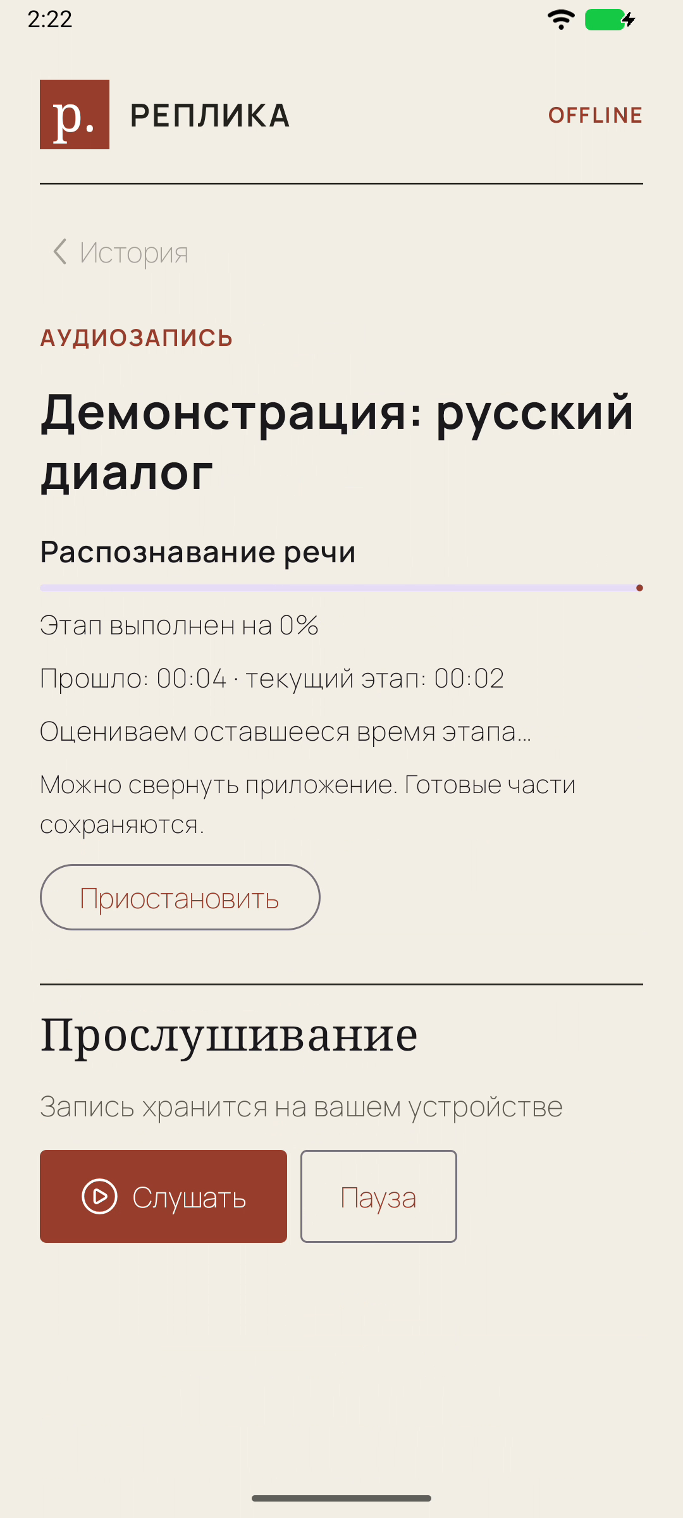
РЕПЛИКА
03
От файла к стенограмме
Аудио или видео
Текст с временными метками
Прослушивание и правки
Экспорт JSON
Реальный интерфейс, демонстрационная запись
Notes:
Показать пользовательский путь: импорт, выбор участников, старт обработки. Первые слова появляются во время ASR, участники и пунктуация уточняются далее. Скриншот существующей debug-демонстрации, не отдельное доказательство release-проверки. Источник: artifacts/demo/README.md.

Slide 4
РЕПЛИКА
04
Всё остаётся
на устройстве
Без сервера
Без учётной записи
Без загрузки моделей в приложении
Модели включены в APK. Разрешения INTERNET нет. Аудио, история и контрольные точки хранятся локально.
Notes:
Источники: app/src/main/AndroidManifest.xml, docs/ARCHITECTURE.md, docs/MODELS.md. Первоначальная сборка разработчика требует загрузки зависимостей. Установка и подготовка моделей требуют свободного места.

Slide 5
РЕПЛИКА
05
Архитектура обработки
01
Android UI
Kotlin, Jetpack Compose, история, плеер
02
Подготовка аудио
MediaCodec, mono PCM 16 кГц на диске
03
Локальные модели
ASR, голоса, пунктуация через JNI
04
Проверяемый результат
Исходная и исправленная версии, JSON
Foreground-служба и контрольные точки сохраняют завершённые части обработки.
Notes:
Источники: docs/ARCHITECTURE.md, docs/PROTOCOL.md. Тяжёлые этапы основного конвейера загружаются последовательно. Для продолжения после перезапуска требуется действие пользователя.

Slide 6
РЕПЛИКА
06
Модели основного прохода
Речь
Small Zipformer RU
Окна 6 с с контекстом
Голоса
Pyannote 3 + CAMPPlus
Блоки до 120 с, сопоставление профилей
Пунктуация
RUPunct_small INT8
Быстрый режим по умолчанию
Генеративная LLM
Qwen2.5 0.5B Q4_K_M
Отдельный режим, защита исходных слов
Notes:
Источники: docs/MODELS.md, scripts/setup-engine.ps1, docs/model-manifest.json. RUPunct не является генеративной LLM. Для демонстрации требования локальной LLM отдельно включить Qwen. TextGuard отклоняет изменение слов и чисел.

Slide 7
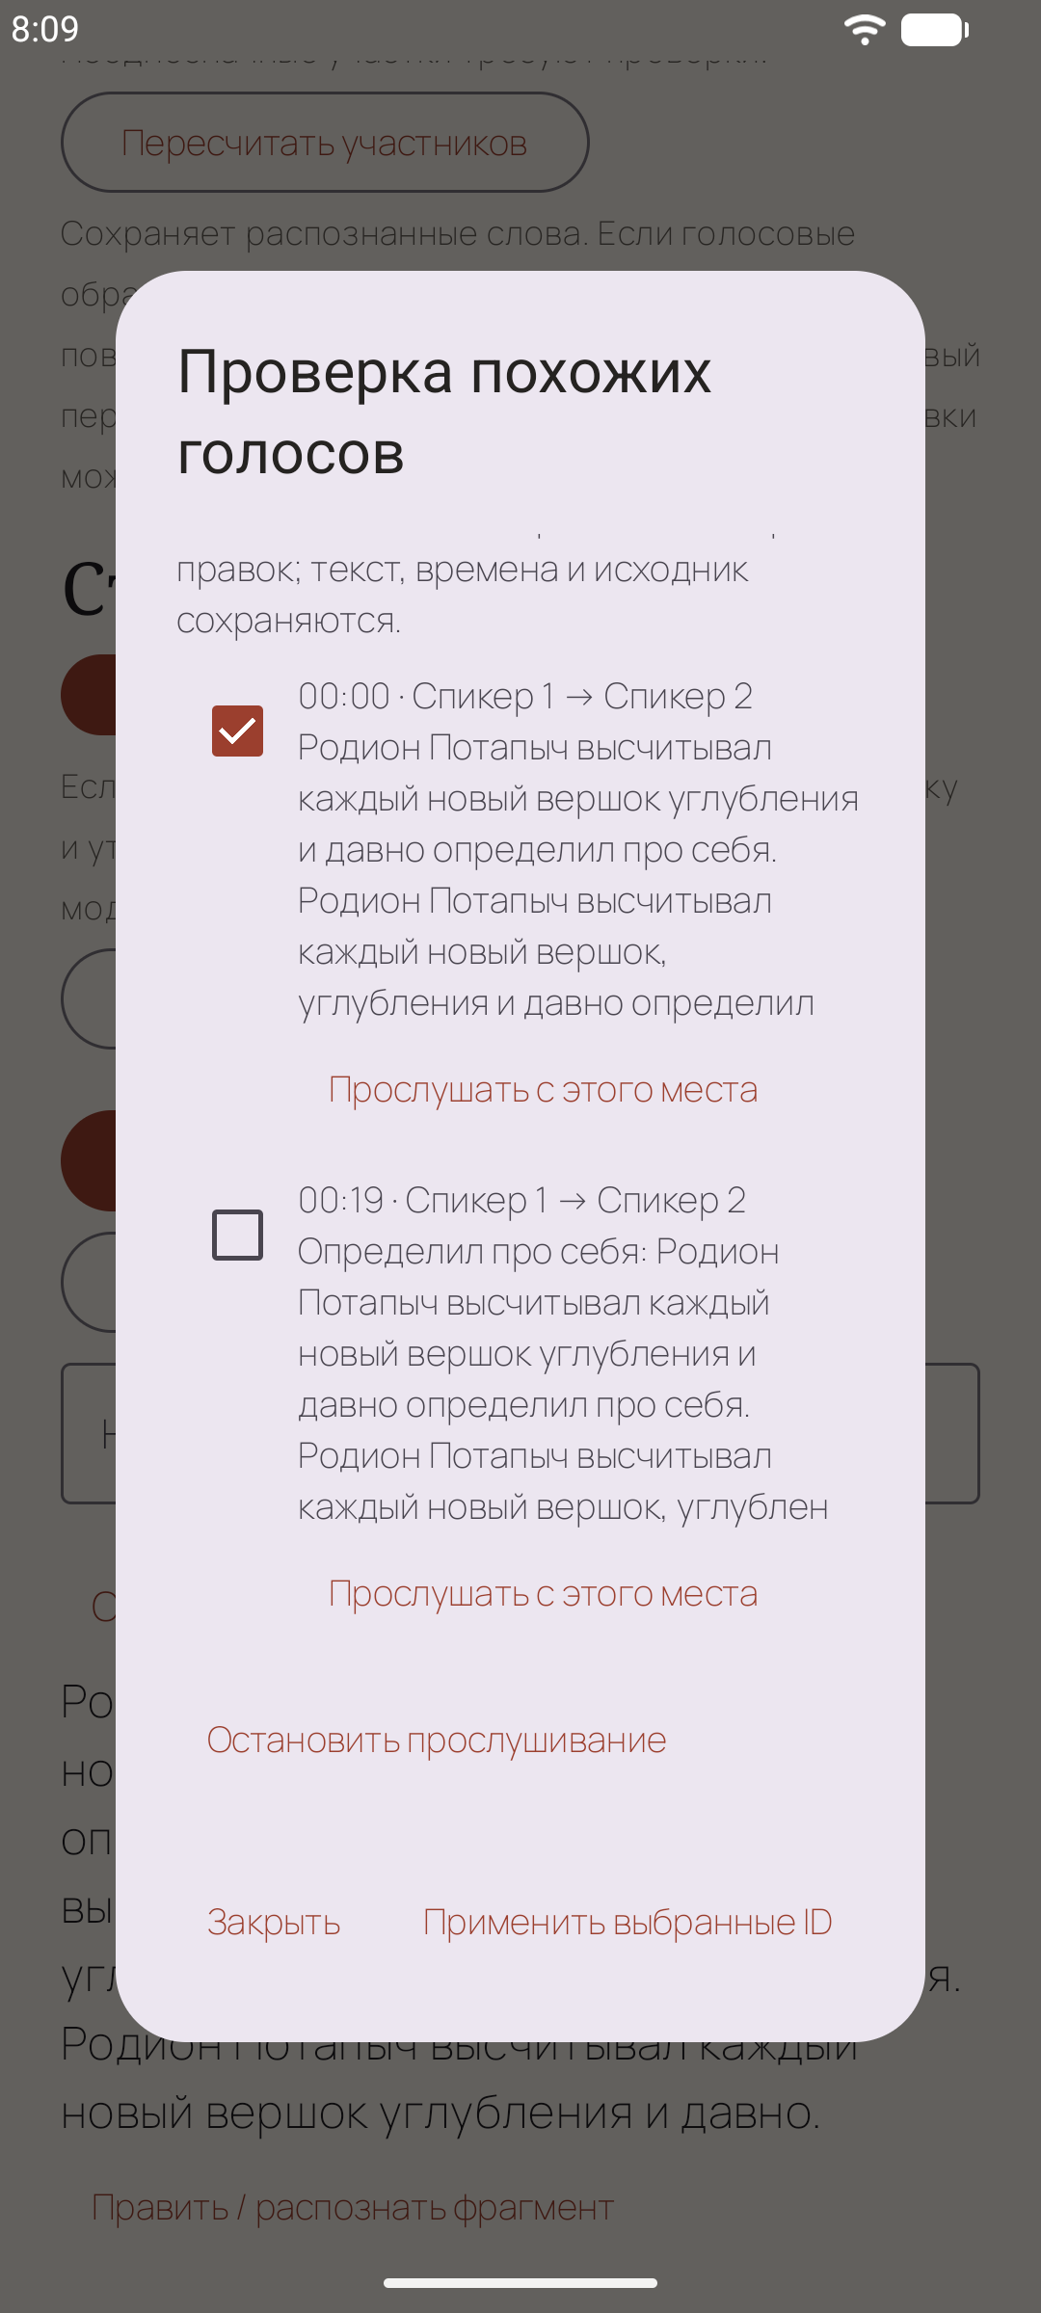
РЕПЛИКА
07
Спорный фрагмент
можно проверить
Прослушать нужное место
Уточнить короткий фрагмент
Подтвердить голос
Сохранить отдельную версию
Предложения ID применяются после выбора
Notes:
Источники: docs/VOICE_V4.md, docs/USER_GUIDE.md. Whisper до 29 с, уточнение голоса WeSpeaker до 30 с, разделение двух голосов до 6 с. Скриншот публичного теста на литературном аудио. Правки пользователя не выдаются за исходный результат модели.

Slide 8
РЕПЛИКА
08
Скорость на Samsung
9,088 с
на 35,4 с аудио
CPU, 4 потока. Медиана трёх полных проходов с быстрой пунктуацией.
SM-S936B · исторический замер до обновления голосов v4
Notes:
Источник: docs/PHONE_VALIDATION.md, artifacts/test-results/samsung/summary.json. Прогоны: 10814, 8768, 9088 мс. Включены декодирование, загрузка моделей этапов, ASR, диаризация и RUPunct. Начальная подготовка моделей и Qwen не включены. Не экстраполировать на release с новой клавиатурой или произвольные телефоны.

Slide 9
РЕПЛИКА
09
Длинная запись
81:58
обработана за 22:51
Текст появляется до завершения всех этапов. Продолжение использует сохранённые части.
Samsung · исторический проход VoiceMatcher v1, быстрый режим
Notes:
Источник: docs/LONG_RECORDING_VALIDATION.md. Полный быстрый проход с RUPunct. Это не 82-минутный тест v4 и не замер Qwen. Точность личного интервью без независимого эталона не установлена. Личное аудио не включается в комплект.

Slide 10
РЕПЛИКА
10
Что проверено
53
6
10
JVM-теста голосового обновления v4
тестов оценщика WER и DER
уникальных целевых Android-сценариев v4
Логи различают полный и повторные целевые прогоны. Проверки интерфейса не заменяют измерение качества речи.
Notes:
Источники: docs/VOICE_V4.md, docs/TEST_RESULTS.md, artifacts/test-results/voice-v4. Первый целевой Android-прогон 8/9, после исправления оба UI-сценария прошли, отдельно прошёл эксперимент коротких блоков. Это не один полный успешный прогон всех Android-тестов проекта. Свежие проверки release и клавиатуры перечислены отдельно в docs/SUBMISSION_VALIDATION.md.

Slide 11
РЕПЛИКА
11
Границы качества
38,83% / 39,28%
DER автоматического v4 на двух AMI-фрагментах
Ошибки говорящих остаются существенными. Основной ASR русскоязычный. Наложения и похожие голоса требуют проверки.
Небольшая использованная при разработке выборка, не закрытый набор жюри
Notes:
Источник: docs/VOICE_V4.md. AMI development и holdout уже использовались при разработке. Низкий DER 3,03% из уточнения при заданных человеческих временах не является DER сквозной системы. Нет гарантии NPU, работы на всех 4-ГБ телефонах и точности произвольного интервью.

Slide 12
РЕПЛИКА
12
Комплект для экспертов
Подписанный release APK
Исходники и инструкции
Архитектура и модели
Ограничения и результаты тестов
Презентация и существующие публичные демонстрации входят в комплект. Свежую видеозапись release автор добавляет отдельно.
Notes:
Структура по https://github.com/grigorevmp/hacathon_template: docs, config, src/mobile, artifacts/demo, artifacts/test-results. Настоящий Android-модуль остаётся в app. Ветка сдачи отделена от main. Не заявлять, что новая пользовательская видеозапись уже записана.

Slide 13
РЕПЛИКА
13
Реплика
Запись. Стенограмма.
Проверка по аудио.
github.com/ZilderMega/replika
Notes:
Перейти к живой демонстрации приложения. Короткий файл, ранний текст, реплика с голосом, прослушивание, ручная правка и два экспорта. Отдельно показать запуск Qwen. Материалы комплекта находятся в docs/SUBMISSION.md.

